Slide 1
BÜYÜK RESİM
TEMEL İLETİŞİM BECERİLERİ
BAHÇEŞEHİR KOLEJİ KAREM (PSİKOLOJİK DANIŞMA ve REHBERLİK BÖLÜMÜ)
Notes:
«Meraklı LEMON» Temel İletişim Becerilerini öğreniyor.
Temel iletişim becerileri, kişinin karşısındaki kişi ya da kişilere etkili ve doğru bir iletişimi sağlaması ve sürdürmesi için başlatan ve devam ettirilen ilişki becerileridir.

Slide 3
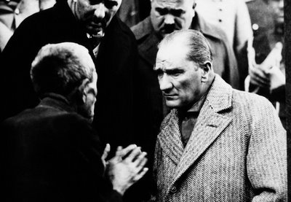
Gördüğünüz fotoğraftaki veriye dayanarak iletişim becerisine yönelik muhtemel başlık hangisi olabilir?
Empati,
Dinlemek,
Kulak vermek,
Göz gezdirmek,
İletişim,

Slide 4
DOĞRU YANIT
Dinlemek
Dinlemek, yalnız işitmek, kulağı ile duymak değildir. İşitilen şeyleri algılamak, anlamak ve kavramak, aynı zamanda bellemek ve öğrenmek çabasında olmak demektir.
DİNLEMEK, İLETİŞİMİN TEMEL TAŞIDIR!
Notes:
Öğrencilere «dinlemek» nedir? Sorusu yöneltilir. Gönüllülerden yanıtlar alındıktan sonra «dinlemek» tanımı açılır.

Slide 5
ESKİ ÇiN ALFABESİNDE
DİNLEMEK
KULAK
GÖZLER
KESİNTİSİZ İLGİ
AKIL
KALP
İFADELERİNDEN OLUŞUR
Notes:
Gerçek dinleme eski Çin alfabesinde ifade edilen şekilde tam bir varoluşla içinde ruhla ve bedenle gerçekleşir. Dinlemenin iletişimdeki önemini çok iyi vurgulayan yazı. KULAK- AKIL- GÖZLER- İLGİ ve KALP…

Slide 6
Uygulama 1:
Empati,
Ne demek?
Kulak vermek,
Ne demek?
Göz gezdirmek,
Ne demek?
İletişim,
Ne demek?
Notes:
Öğrenciler dörderli veya beşerli grup olur. Yukarıdaki kavramları 10 dakika çalışırlar. Her grup kendi içinden seçtikleri grup sözcüleri ile sınıfa kavramları en iyi şekilde, örnekler vererek kendilerince açıklarlar.
Empati; Bir başkasının duygularını, içinde bulunduğu durumu ve nasıl hissettiğini anlamak olarak kısaca tanımlanabilir.
Kulak vermek; İyice anlamak amacıyla dinlemek, işitmeye çalışmak.
Göz gezdirmek; Bir yeri, bir şeyi incelemeden bakıp geçmek ya da çabucak incelemek.
İletişim nedir?; kişiler arasında, duygu, düşünce, bilgi, haber alışverişi, duygu, düşünce, bilgi ve haberlerin, akla gelebilecek her türlü biçim ve yolla kişiden kişiye karşılıklı olarak aktarılması.

Slide 7
Gördüğünüz fotoğraftaki veriye dayanarak iletişim becerisine yönelik muhtemel başlık hangisi olabilir?
İzlemek
Kendi içine dönmek,
Düşünmek
İletişim
Sessizlik
Notes:
Lütfen sunumu tam ekran yapınız. Öğrencilere önce soruyu sorarak ardından tek tek yanıtları açınız ve doğru yanıtı bulmalarını isteyin.
Yanıt bulma tartışmaları bittikten sonra doğru yanıtı açınız.

Slide 8
DOĞRU YANIT
Düşünmek
Bir sonuç ve hüküm çıkarmak amacıyla, birtakım fikirler ve hükümleri birbirine bağlayıp bunlardan yeni sonuçlar çıkarmak için yapılan zihin faaliyetine verilen ad.

Slide 9
Bir sonuç ve hüküm çıkarmak amacıyla, birtakım fikirler ve hükümleri birbirine bağlayıp bunlardan yeni sonuçlar çıkarmak için yapılan zihin faaliyetine verilen ad.
Düşünce, aklımızın gücü, mantığımızın parçasıdır.
Düşünce, çalışma ve planlamanın alt yapısıdır.
Düşünce, dış dünyamızın belleğimizde şekillenmesidir.
Düşünce, insanı diğer canlılardan ayıran bir özelliktir.
Notes:
Düşünmekle ile ilgili açıklamalı bilgiler öğrencilere sunulur. Düşünmenin aslında nasıl yoğun ve karmaşık bir faaliyet olduğu fark ettirilir. Düşünmekle ilgili şair ve düşünürlerin neler söylediğine bir bakalım…

Slide 10
Uygulama 2:
İzlemek,
Ne demek?
Sessizlik,
Ne demek?
Kendine dönmek
Ne demek?
İletişim,
Ne demek?
Notes:
Öğrenciler dörderli veya beşerli grup olur. Yukarıdaki kavramları 10 dakika çalışırlar. Her grup kendi içinden seçtikleri grup sözcüleri ile sınıfa kavramları en iyi şekilde, örnekler vererek kendilerince açıklarlar.
İzlemek; 1) Birinin veya bir şeyin arkasından gitmek, takip etmek; 2) Eğlenmek, görmek, öğrenmek için bakmak, seyretmek (Televizyonu izlemek.) 3) Gözlemek, incelemek.
Sessizlik; Gürültülü olmama durumu
Kendi İçine dönmek;
İletişim; Kişiler arasında, duygu, düşünce, bilgi, haber alışverişi, duygu, düşünce, bilgi ve haberlerin, akla gelebilecek her türlü biçim ve yolla kişiden kişiye karşılıklı olarak aktarılması.

Slide 11
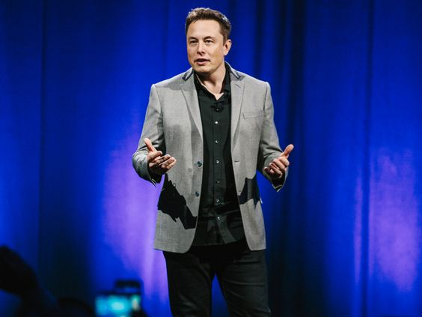
Gördüğünüz fotoğraftaki veriye dayanarak iletişim becerisine yönelik muhtemel başlık hangisi olabilir?
Beden Dili
Sen Dili
Konuşmak
Ben Dili
İletişim Engelleri
Notes:
Resme bakarak muhtemel her başlık doğru olabilir görünüyor. Burada önemli olan doğru / yanlıştan ziyade etkinliği ilgi çekici bir halde sunarak öğrencilerin bahsedilen kavramlardan bilgi sahibi olabilmelerini sağlamaktır.

Slide 12
DOĞRU YANIT
Konuşmak
İnsan, dilinin altında gizlidir.
(anonim)

Slide 13
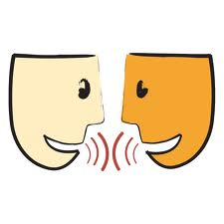
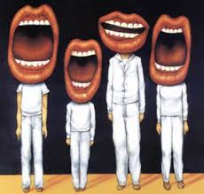
İnsanın doğuştan sahip olduğu, zaman içinde öğrenip yaşamasıyla elde ettiği düşünce ve görüşleri, kendi istek ve duygularını belli bir amaçla karşısındakine anlatmasıdır.

Slide 14
İLETİŞİM SADECE KONUŞMA DEĞİLDİR
Konuşmak ihtiyaç olabilir, fakat susmak (dinlemek) bir sanattır.
(Madamme De Stael)
İletişim aynı zamanda;
Ne söyleyeceğimizi bilmek, Bunu ne zaman söylemenin daha uygun olacağına, Nerede söylemenin doğru olduğuna karar vermek, En iyi nasıl söyleneceğini düşünmek, Olayları basitçe anlatabilmek, Akıcı bir dille ve karşımızdaki kişiyle göz kontağı kurarak konuşabilmek, Dikkati yoğunlaştırmak ve
verdiğimiz mesajların alınıp alınmadığını fark edebilmektir.

Slide 15
Uygulama 3:
Beden Dili,
Ne demek?
Sen Dili,
Ne demek?
Ben Dili
Ne demek?
İletişim Engelleri
Ne demek?
Notes:
Öğrenciler dörderli veya beşerli grup olur. Yukarıdaki kavramları 10 dakika çalışırlar. Her grup kendi içinden seçtikleri grup sözcüleri ile sınıfa kavramları en iyi şekilde, örnekler vererek kendilerince açıklarlar.
Beden Dili; Kelimeler ve kelimelerle ifade edilenler dışında her türlü iletişimdir. Kelimelerin %7-10 oranında, Ses ve konuşmanın % 30-38 oranında, Beden dilinin ise % 55-60 oranında etkisi olduğu bulunmuştur. «Gerek yok her sözü laf ile beyana, Bir bakış bin söz eder anlayana!»
Duygularımızı ifade ederken kullanılan dil çok önemlidir.
«BEN DİLİ» kendi duygu ve düşüncelerini suçlayıcı bir dil kullanmadan karşı tarafa aktarmaktır. Hangi davranış ya da durumdan rahatsız isek onu açık ve net söylemek. Örnek; “Başkaları› ile konuşurken soru sorduğunda, konuşmam bölünüyor ve çok sinirleniyorum…”
«SEN DİLİ» Kendi duygu ve düşüncelerini suçlayıcı bir dil kullanarak karşı tarafa aktarmaktır. Örnek; «Sen zaten hep böylesin, aramazsın, sormazsın.»
İletişim Engelleri; İletişimin, kullanılan dil nedeniyle olumsuz duygu ve düşüncelerle sona ermesine neden olan tarzdır. Örnek; Boşveeerr..
Sen ne biçim çocuksun?, Seninle konuşan mı var? Hiç olgun düşünmüyorsun? Çık dışarı.. Sen ne biçim çocuksun böyle? Biz senin gibiyken.. Vb.

Slide 16
Empati,
NELER ÖĞRENDİK?
Beden Dili,
İletişim,
Göz gezdirmek,
Düşünmek
Sen Dili,
Dinlemek
İletişim Engelleri
Kulak vermek,
Ben Dili
Konuşmak
Notes:
Meraklı LEMON öğrencilere soruyor; bugün Temel İletişim Becerileri konusunda neler öğrendik? Soru sınıfa yöneltilir. Yanıtlar öğrencilerden ayrı ayrı alınır. Sonra slayttaki kavramlar tek tek açılır.

Slide 17
Güzel bir hafta diliyoruz☺
BAHÇEŞEHİR KOLEJİ PSİKOLOJİK DANIŞMA ve REHBERLİK BÖLÜMÜ

